Slide 1
R markdown
2024-03-04

Slide 2
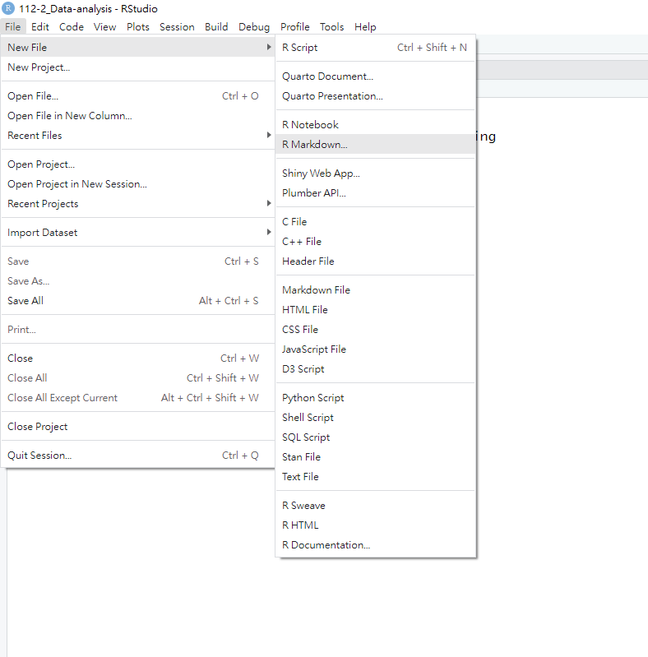
新增 R markdown 檔案 (.rmd)
File -> New File -> R Markdown

Slide 3
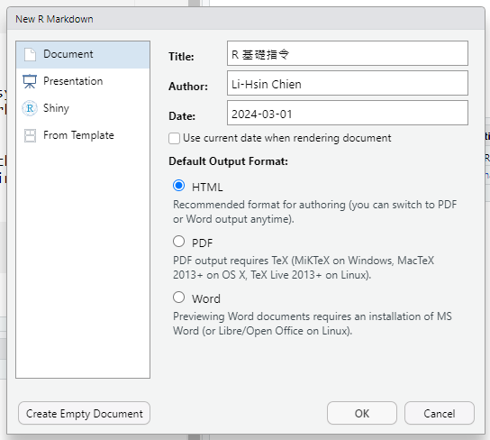
Output Format:
1. HTML 網頁: (建議)
可發表在 https://rpubs.com/
2. PDF檔:
電腦需安裝產出pdf檔的 Tex 或相 關軟體
3. Word檔
電腦需安裝 Word
檔案附檔名 .RMD

Slide 4
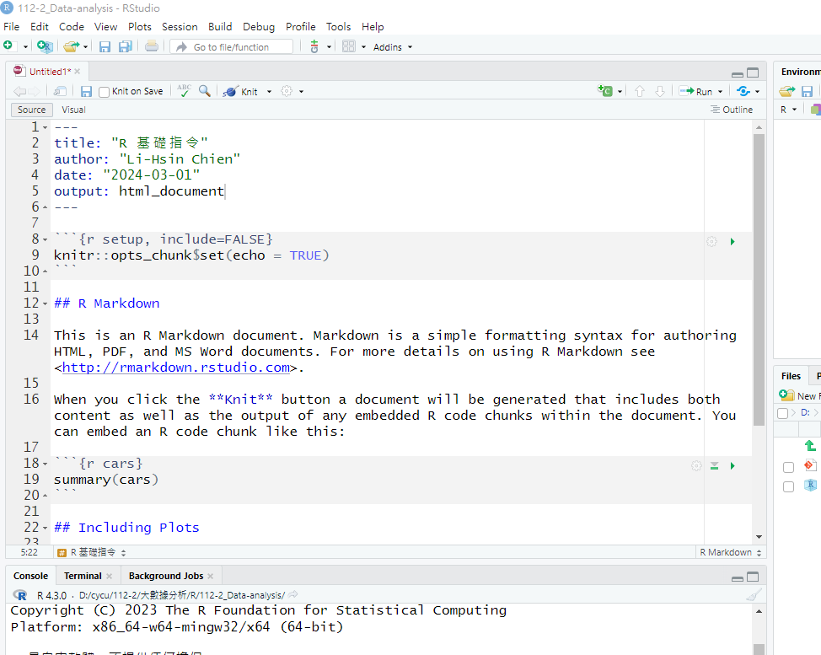
文件資訊
控制輸出格式
(YAML Frontmatter)
輸入R程式碼的區塊
(R code chunk)
一般文件說明內容
(Markdown Content)
Notes:
github_document
?rmarkdown::html_document
?bookdown::html_document2

Slide 5
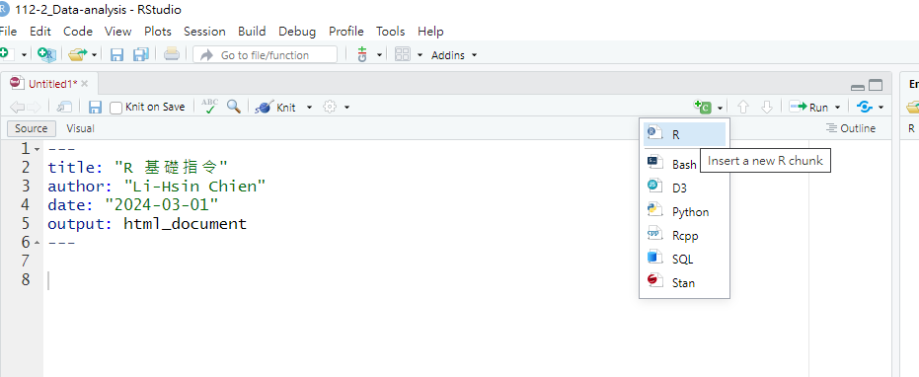
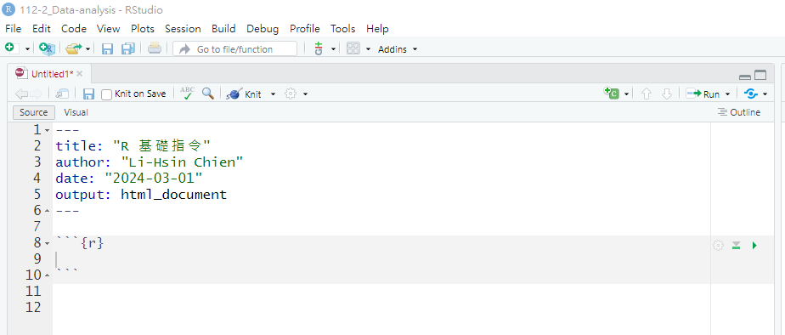
新增 R code chunk
(也可以自己手動輸入)

Slide 6
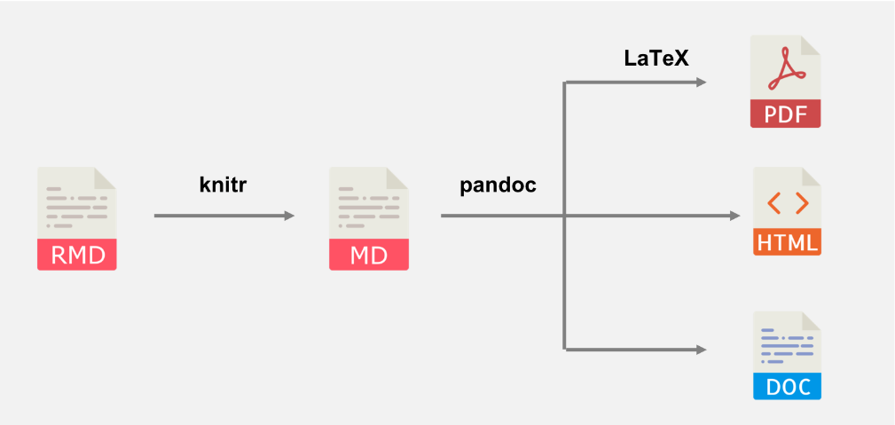
R markdown = knitr + Pandoc Markdown
R markdown
Markdown
knitr: A tool for embedding R code & execution results into a Markdown document.
Pandoc: a tool for conversion between multiple document format
Pandoc Markdown: Markdown extensions by Pandoc

Slide 7
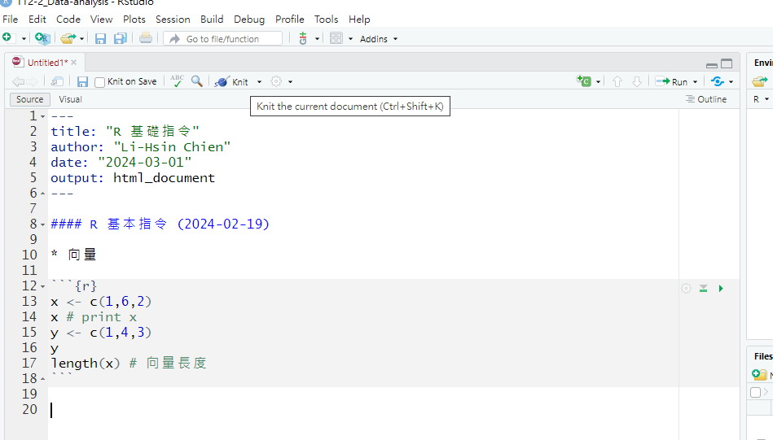
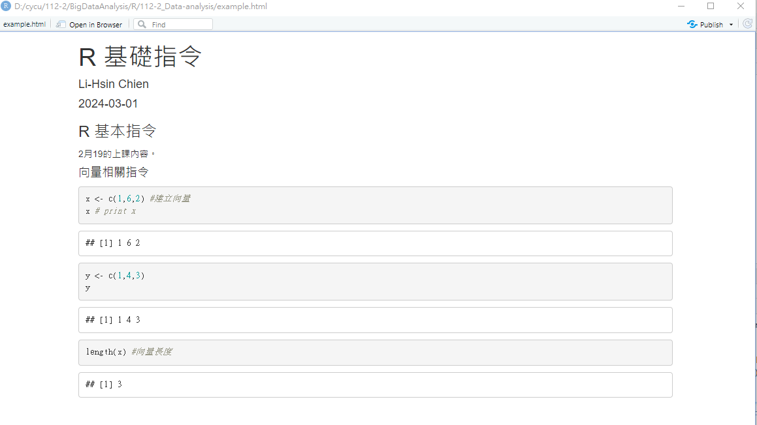
Knit 前需要先存檔

Slide 8
References
https://bookdown.org/yihui/rmarkdown-cookbook/
https://slides.yihui.org/2020-taipei-satrday-rmarkdown.html#1
https://yongfu.name/2019-fju-rmd-talk/slide/#1

